Slide 1
ЧАЙНИКИ ЕЛЕКТРИЧНІ

Slide 2
Команда Rotex як завжди піклується про безпеку та комфорт своїх споживачів.
Відтак, усі моделі чайників оздоблені закритим нагрівальним елементом, мають функцію захисту від протікання та перегріву, знімний фільтр для вашої зручності.

Slide 3
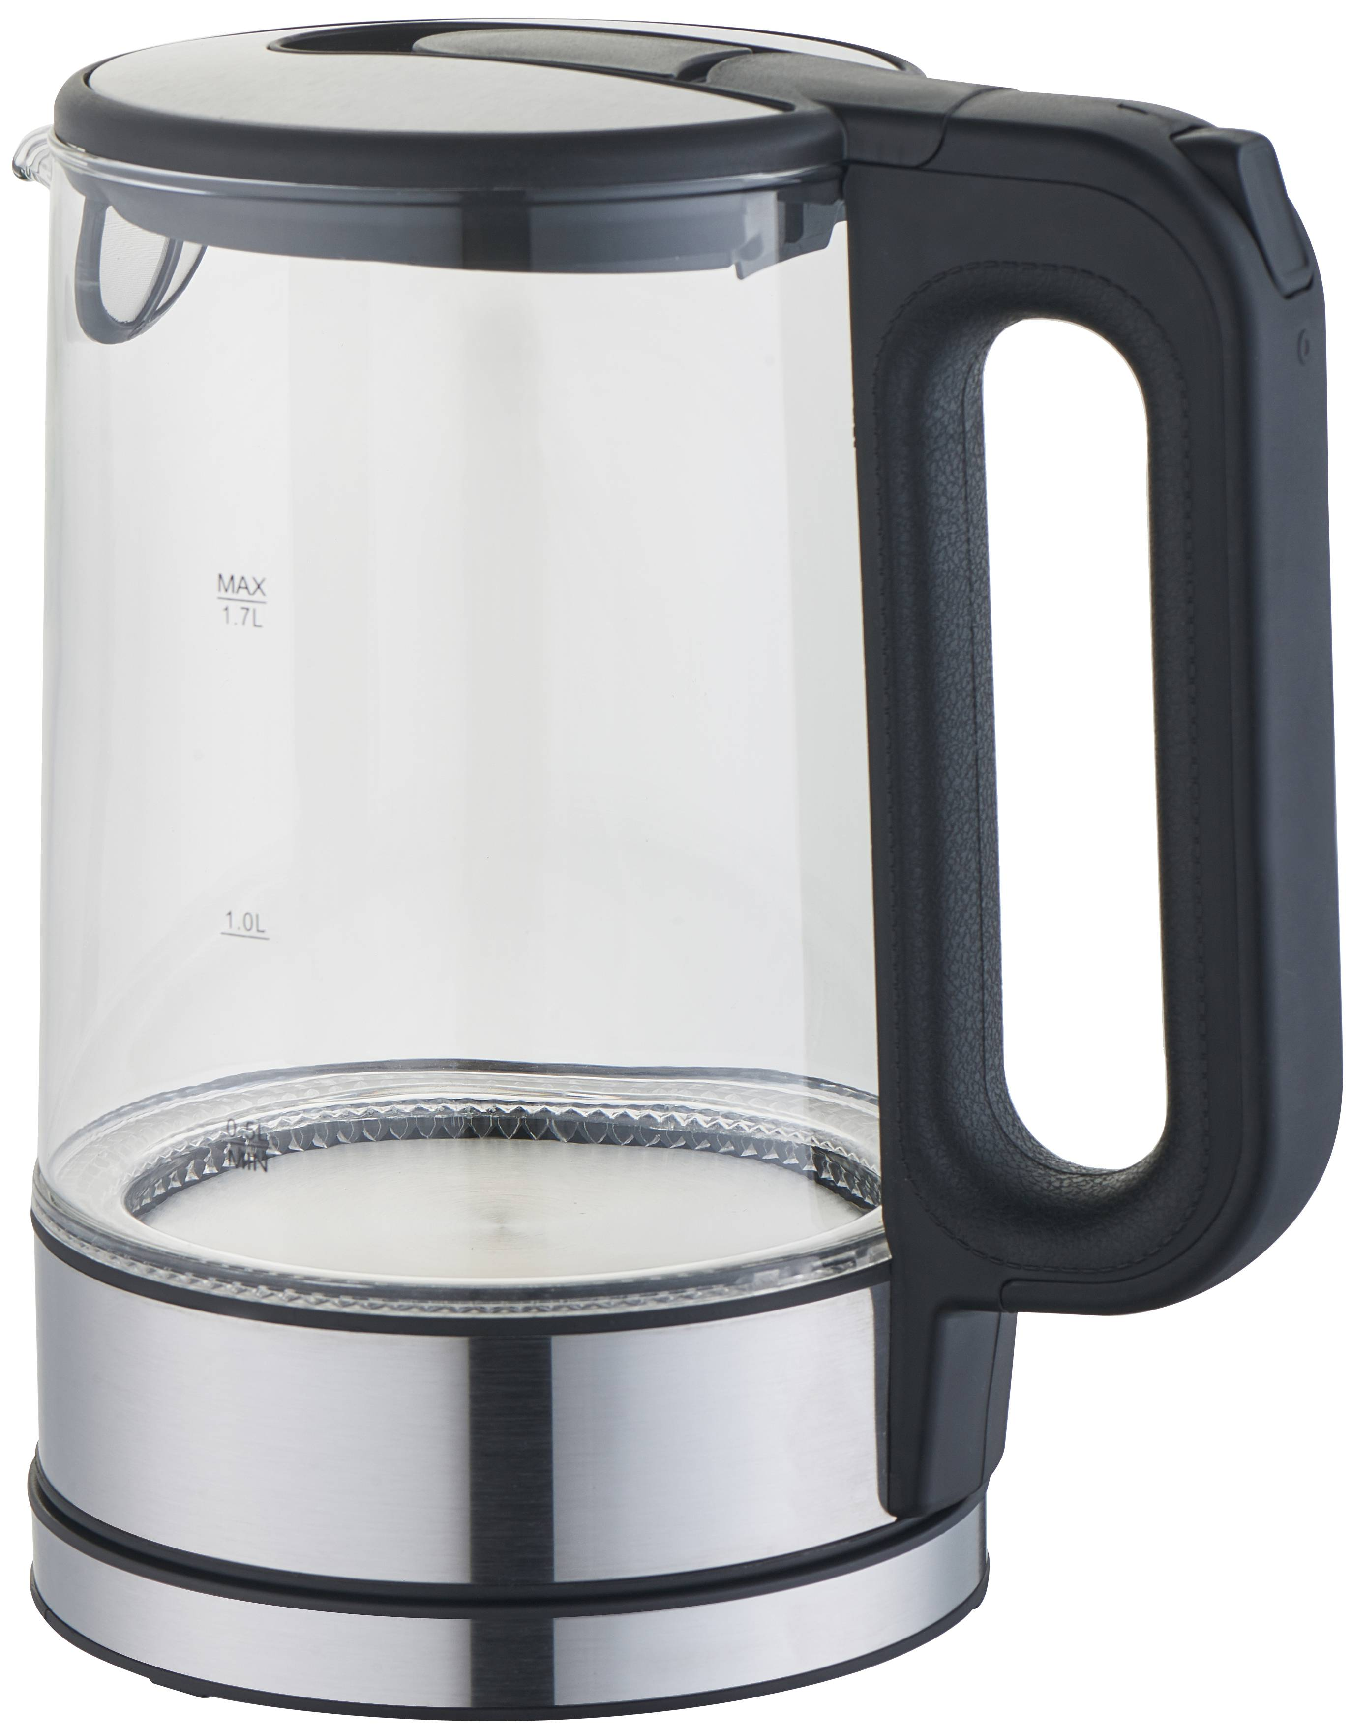
RKT84-GS
Потужність 2200 Вт
Ємність 1,7 л
Закритий нагрівальний елемент з нержавіючої сталі
Поворот на 360⁰
Автоматичне відключення при закипанні
Захист від перегріву
Шкала рівня води
LED підсвітка
Знімний фільтр
Корпус: міцне термостійке скло
Колір: прозорий

Slide 4
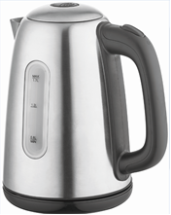
RKT75-S
Потужність 2200 Вт
Ємність 1,7 л
Закритий нагрівальний елемент з нержавіючої сталі
Поворот на 360⁰
Автоматичне відключення при закипанні
Захист від перегріву
Шкала рівня води
LED підсвітка
Знімний фільтр
Корпус: високоякісна нержавіюча сталь 304
Колір: нержавіюча сталь

Slide 5
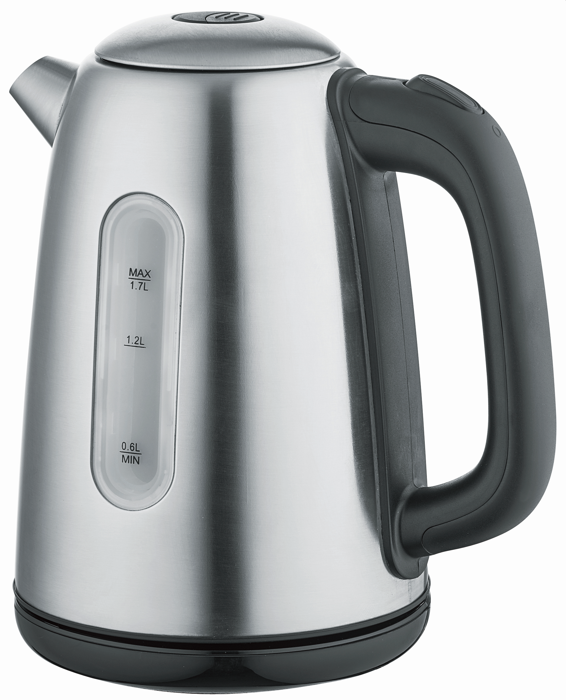
RKT76-RS
Потужність 2200 Вт
Ємність 1,7 л
Закритий нагрівальний елемент з нержавіючої сталі
Поворот на 360⁰
Автоматичне відключення при закипанні
Захист від перегріву
Шкала рівня води
LED підсвітка
Знімний фільтр
Корпус: високоякісна нержавіюча сталь 304
Колір: нержавіюча сталь

Slide 6
RKT79-S Smart – розумний чайник для безлічі завдань!
Для любителів різних видів чаю, для приготування дитячого харчування, для тих, хто хоче постійно мати гарячу воду під рукою
І керувати ним надзвичайно просто: лише дві кнопки для встановлення температури від 40 до 100 градусів.

Slide 7
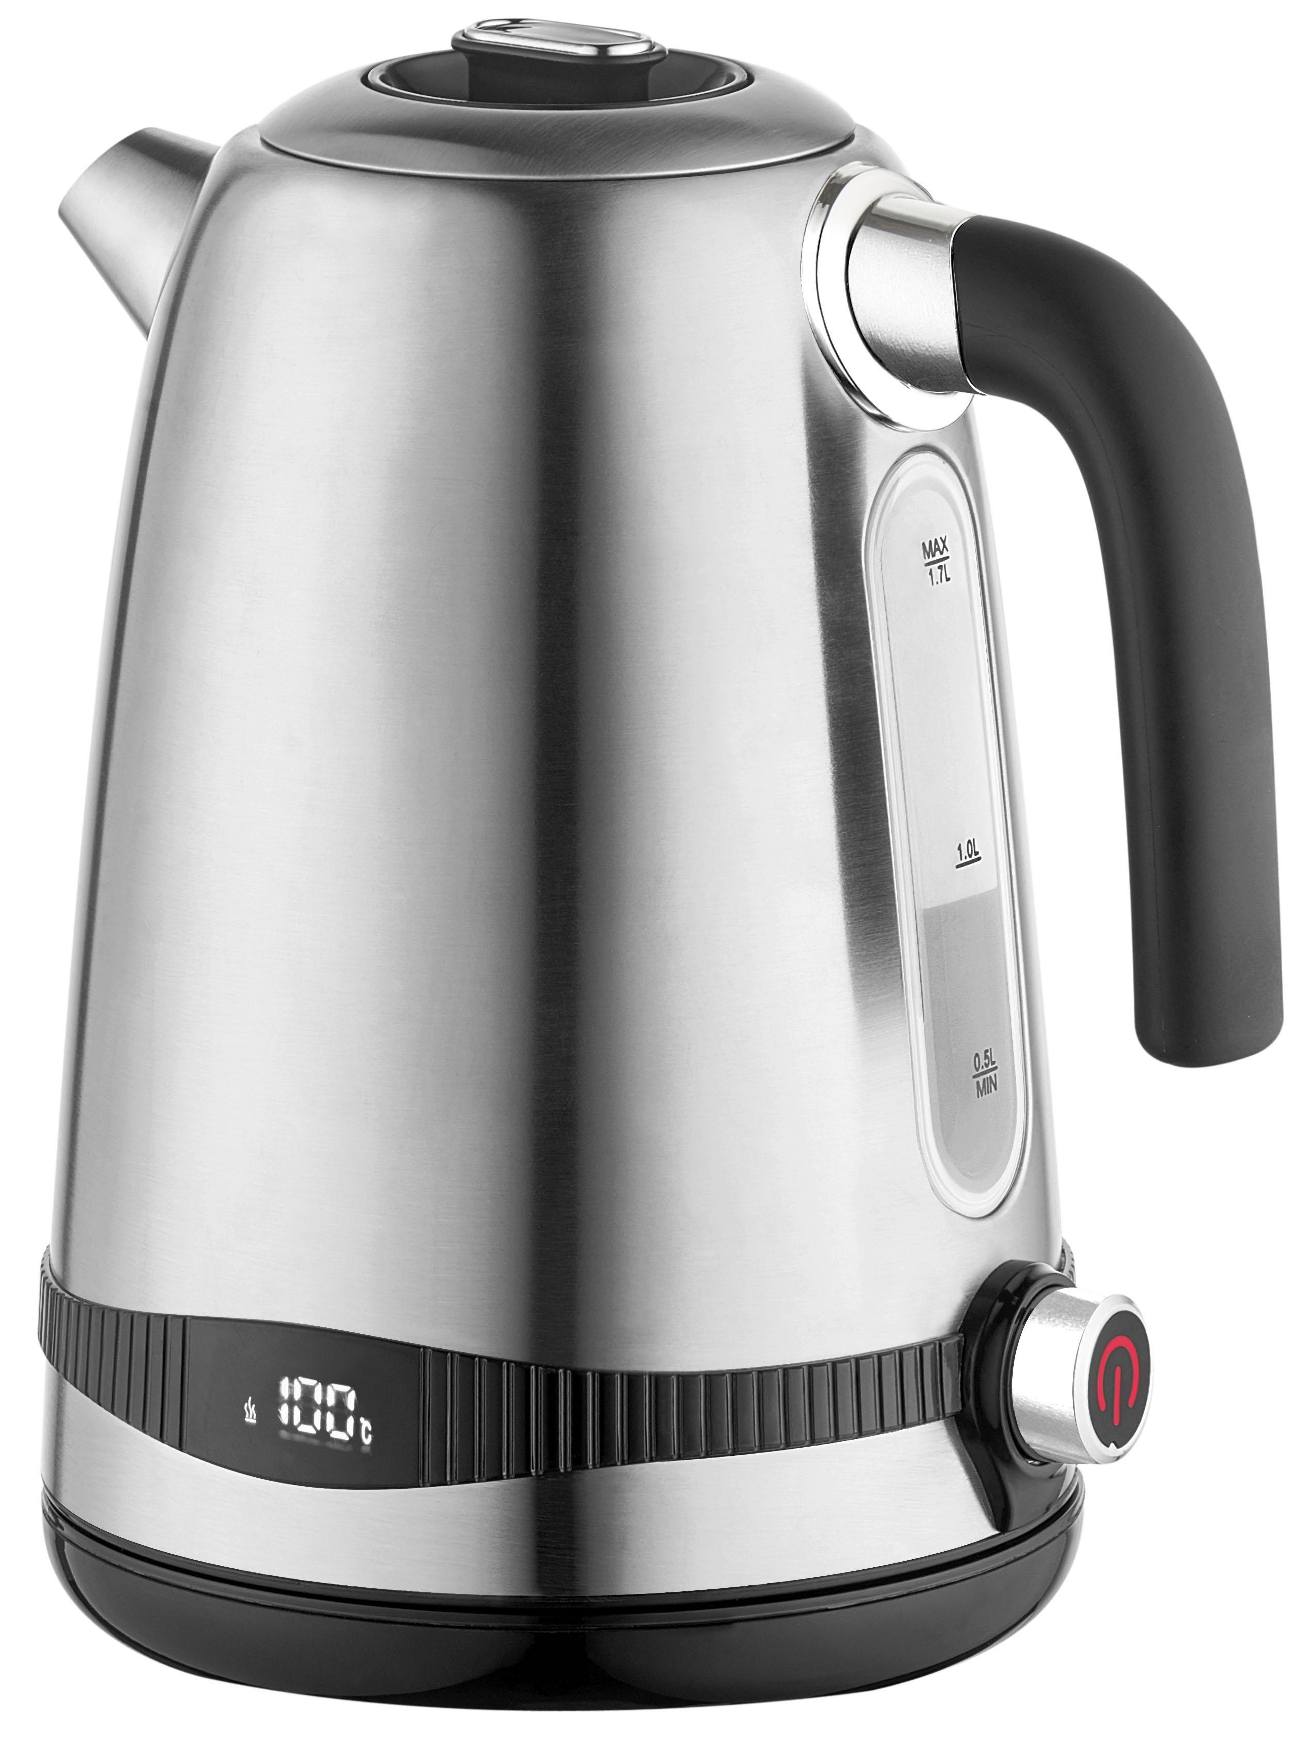
RKT79-S Smart
Потужність 2200 Вт
Ємність 1,7 л
Електронне управління: багатофункціональний джойстік
LCD дісплей
Регулювання температури води від 40 ⁰ до 100 ⁰
- Кольорові індикатори температури води
- Підтримування температури води
Закритий нагрівальний елемент з нержавіючої сталі
Поворот на 360⁰
Автоматичне відключення при закипанні
Захист від перегріву
Шкала рівня води
Знімний фільтр
Знімна кришка
Корпус: нержавіюча сталь. Колір пластика: чорний

Slide 8
Дякуємо за увагу!
ВІДДІЛ ПРОДАЖІВ
(044) 207-10-43 (вн.1028)
sale@rotex.ua
СЕРВІСНЕ ОБСЛУГОВУВАННЯ
(044) 207-10-47
support@rotex.net.ua
Україна, м. Київ

